Slide 1
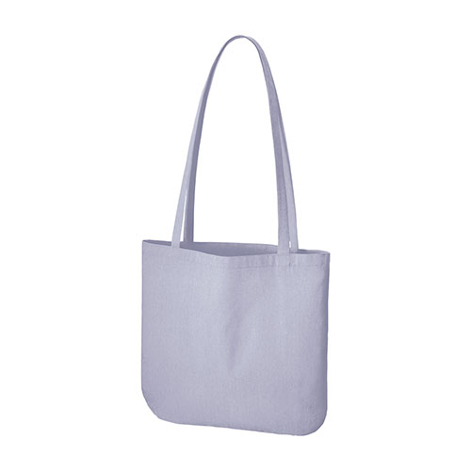
【提案書】
シャンブリックラウンドボトムバッグ
特徴
肩がけもラクラクできる長めの持ち手と柔らかい見た目のラウンドボトムが特徴のバッグです。廃棄される生地の切れ端を再利用したシャンブリックシリーズは地球環境にも優しいアイテムです。
商品写
納期
納期スペース
仕様
カラー展開：グレー,ベージュ,サックスブルー
素材：ポリエステル、コットン
サイズ：本体/約390×360(mm)・持ち手/約20×760(mm)
お見積
お見積りスペース

